Slide 1

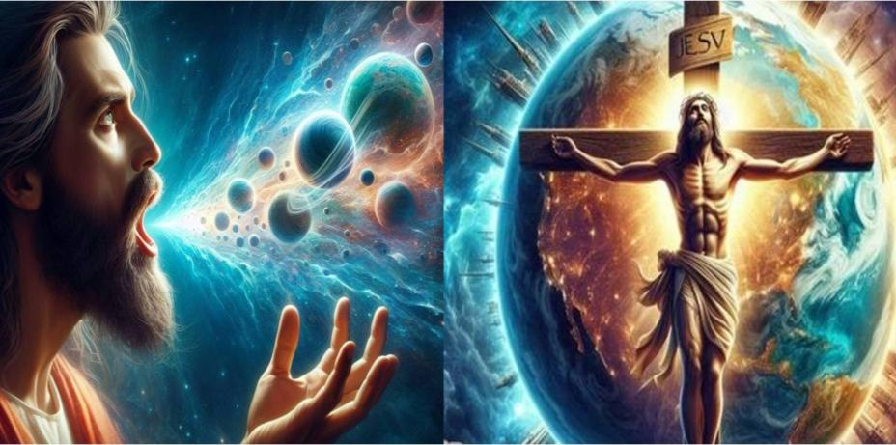
LEZIONE 8 DELLA SCUOLA DEL SABATO
1 TRIMESTRE 2026
21 FEBBRAIO 2026
LA PREMINENZA DI CRISTO

Slide 2
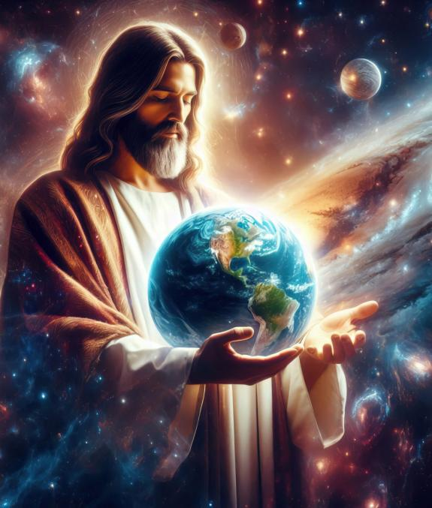
“Egli è l'immagine dell'invisibile Dio, il primogenito di ogni creatura, poiché in lui sono state create tutte le cose, quelle che sono nei cieli e quelle che sono sulla terra, le cose visibili e quelle invisibili: troni, signorie, principati e potestà; tutte le cose sono state create per mezzo di lui e in vista di lui. Egli è prima di ogni cosa e tutte le cose sussistono in lui”
Colossesi 1:15–17

Slide 3

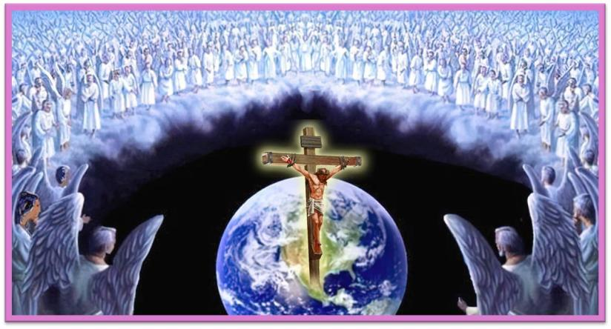

Paolo dichiara che Gesù ha portato la pace all'intero universo, "sia alle cose che sono sulla terra, sia a quelle che sono nei cieli» (Cl 1:20).
Prima di giungere a questa affermazione, l'apostolo ci dice chi è veramente Gesù. Non un grande maestro, né un filosofo, né un profeta, né un predicatore, né un messaggero di buone notizie.
Gesù Cristo è…
L’immagine di Dio (Colossesi 1:15a)
Il primogenito (Colossesi 1:15b-17)
Il capo della Chiesa (Colossesi 1:18a)
Il principio (Colossesi 1:18b)
Il riconciliatore (Colossesi 1:19,20)

Slide 4


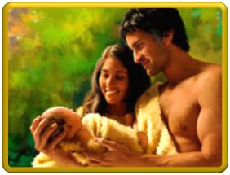


L’IMMAGINE DI DIO
“EGLI è l'immagine dell'Iddio invisibile” (Colossesi 1:15a)
Un'immagine può essere la copia di una realtà (una fotografia, un ologramma, una statua) o anche qualcosa di fittizio (un disegno). Ma il concetto biblico di immagine va oltre questo.
Dio creò Adamo ed Eva a sua immagine (Genesi 1:27) e Adamo generò un figlio a sua immagine (Genesi 5:3). Non si tratta di copie della realtà, imitazioni o fantasie. Sono somiglianze fisiche, psicologiche, sociali, …
Paolo dice che la legge cerimoniale era un'ombra, «non l'immagine stessa delle cose» (Ebrei 10:1), sottintendendo che «immagine = realtà».
La domanda è: Gesù era simile a Dio o uguale a Dio? Oltre ad attribuire ripetutamente a se stesso il nome divino «Io sono», Gesù disse esplicitamente: «Io e il Padre siamo una cosa sola» (Gv 10:30); «Chi ha visto me, ha visto il Padre» (Gv 14:9).

Slide 5




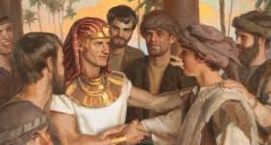
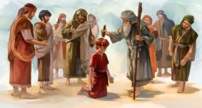

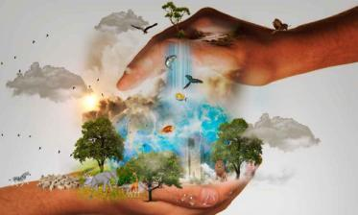
IL PRIMOGENITO
“Egli è prima di ogni cosa e tutte le cose sussistono in lui” (Colossesi 1:17)
“Primogenito” significa il primo generato. Da qui deriva l'insegnamento secondo cui Gesù fu il primo essere creato da Dio (Cl 1:15). Tuttavia, come nel caso del termine ‘immagine’, anche la parola “primogenito” ha un significato biblico più ampio.
Isacco fu il primogenito al posto di Ismaele; Giacobbe fu il primogenito al posto di Esaù; Giuseppe fu il primogenito al posto di Ruben; Davide fu il primogenito al posto di Eliab (Sl 89:27). Tutti loro furono primogeniti perché occuparono un posto preminente rispetto ai loro fratelli, e non perché nacquero per primi.
Paolo fa riferimento a questa preminenza nella Lettera ai Colossesi. Per evitare dubbi sulla sua natura, gli attribuisce due qualità divine: la creazione di tutto ciò che esiste (Cl 1:16; Is 45:18) e il suo sostegno (Cl 1:17; Sl 119:91).

Slide 6



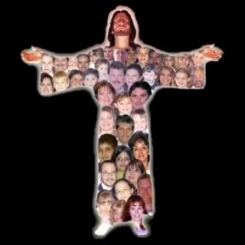
IL CAPO DELLA CHIESA
“Egli stesso è il capo del corpo, cioè della chiesa” (Colossesi 1:18a)
In alcune lingue (come l'italiano o l'inglese) la parola “testa” viene tradotta anche come “capo” o ‘principale’, perché questo è il significato metaforico di “testa”. Lo stesso vale per l'ebraico.
Ad esempio, “nomineranno un unico capo” (Os 1:11) è la traduzione dell'ebraico “nomineranno un unico capo”.
Tutti siamo necessari (1 Co 12:15)
Ognuno ha il proprio compito (1 Co 12:17)
Non possiamo disprezzare nessuno (1 Co 12:21)
Non esistono credenti “inferiori” (1 Co 12:22-24)
Ci prendiamo cura gli uni degli altri (1 Co 12:25,26)
Anche questo è il significato che Paolo attribuisce a questa parola quando la applica a Cristo (Cl 1:18a).
Ma Paolo aggiunge anche un significato metaforico al corpo. Se Cristo è il capo, noi – la Chiesa – siamo il corpo. Da questa idea deriva che:

Slide 7


IL PRINCIPIO
“Egli è il principio, il primogenito dai morti, affinché abbia il primato in ogni cosa” (Colossesi 1:18b)
La parola tradotta come “principio” è arjē (ἀρχή), una parola greca che significa inizio, origine, prima causa o principio, ma significa anche governante, potere, autorità o principato, a seconda del contesto.
Possiamo dire che questa parola, applicata a Cristo, può avere tutti questi significati (Cl 1:18). Gesù è l'origine di tutto [l'immagine di Dio], la causa per cui tutto è stato creato [il primogenito della creazione], il sovrano supremo [il capo]. Tutto questo gli conferisce la preminenza.
Paolo inserisce qui il titolo di «primogenito dei morti» (anche se Gesù non fu il primo a risorgere, bensì Mosè). La sua vittoria sulla morte implica anche la sua vittoria sul peccato e il suo potere di ricrearci a sua immagine.

Slide 8





IL RICONCILIATORE
“E, avendo fatta la pace per mezzo del sangue della sua croce, di riconciliare a sé, per mezzo di lui, tutte le cose, tanto quelle che sono sulla terra come quelle che sono nei cieli” (Colossesi 1:20)
Ciò che Gesù fece gli valse il primo posto in tutto. Secondo Paolo, Cristo è degno di tutti questi titoli «poiché al Padre è piaciuto che in lui dimorasse tutta la pienezza» (Cl 1:19). In altre parole, Gesù era pienamente Dio e pienamente uomo. «E noi abbiamo contemplato la sua gloria, […] pieno di grazia e di verità» (Gv 1:14).
Morendo sulla croce e risorgendo, Gesù ha soddisfatto i requisiti necessari per riconciliare l'umanità con Dio (Cl 1:20).
Possiamo comprendere che ha riconciliato con Dio “le [cose] che sono sulla terra”. Ma come ha riconciliato ciò che sta in cielo?
Tutto l’universo ha potuto vedere con chiarezza la natura del male. Così, il carattere di Dio è vendicato sia nei cieli che sulla Terra.

Slide 9

“Gesù era la Maestà del cielo, l’amato Comandante degli angeli, Colui che si dilettava a fare la volontà del Padre. Egli era Uno con il Padre “l'unigenito Figlio di Dio, che è nel seno del Padre”; e tuttavia non pensò che fosse qualcosa di desiderabile l’essere uguale a Dio mentre l’uomo era perduto nel peccato e in disgrazia. Egli scese dal Suo trono e abbandonò lo scettro regale e rivestì la sua divinità con la natura umana. Egli umiliò sé stesso fino alla morte della croce, affinché l’uomo potesse essere esaltato con Cristo nel suo trono […] Con amore, egli venne a rivelare il Padre, a riconciliare l'umanità con Dio”.
(E.G. White, Messaggi scelti, vol. 1)

